Slide 1
Обновленные ФГОС:
к каким изменениям готовиться школе
ПЕДАГОГИЧЕСКИЙ СОВЕТ
в 2022 году?

Slide 2
Повестка
Обновленные ФГОС НОО и ФГОС ООО
Итоги апробации примерных рабочих программ (1 класс)
ФГОС ООО (возможности перехода 5-7 кл)
Электронная школа 2:0 (календарь )
Практическая часть.
Итог.

Slide 3
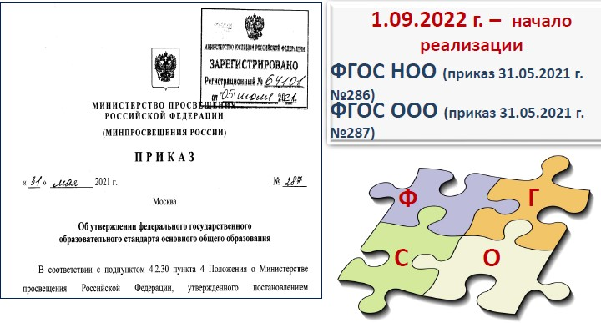
НОРМАТИВНАЯ БАЗА

Slide 4
Обязательно!
С 1 сентября 2022 года обучающиеся, которые будут приняты в 1 и 5 классы, будут учиться по обновленным ФГОС.
2 – 4 кл., 6 – 9 кл. могут продолжить обучение по обновленным ФГОС по заявлению родителей.

Slide 5
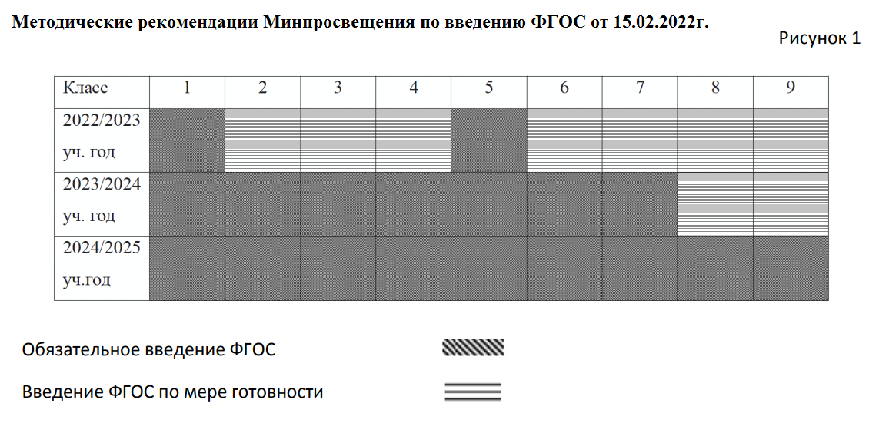

Slide 6
ФГОС
Федеральный государственный образовательный стандарт - совокупность обязательных требований к образованию определенного уровня и (или) к
профессии, специальности и направлению подготовки, утвержденных федеральным органом исполнительной власти, осуществляющим функции по выработке государственной политики и нормативно-правовому регулированию в сфере образования.

Slide 7
Основная задача ФГОС-
создание единого образовательного пространства по всей России.
Считается, что оно обеспечит комфортные условия обучения для детей при переезде в другой город или, к примеру, при переходе на семейное обучение.

Slide 10
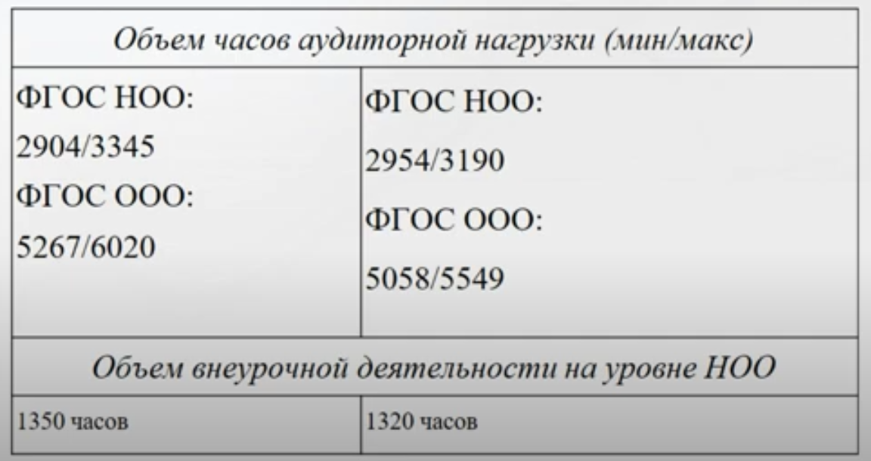

Slide 11
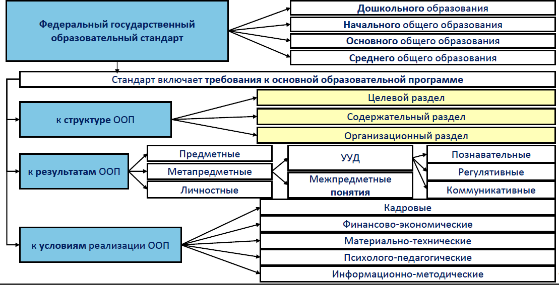
Ф Г О С

Slide 19
